Slide 1
离散数学
第12章 群、环、域

Slide 2
第12章 代数结构通论
12.1
半群
12.2
群
12.3
循环群和置换群
12.4
环和域

Slide 3
12.1.1 半群及独异点
定义12.1 如果代数结构<S,∗>中的运算 ∗ 满足结合律，则称<S,∗>
为半群。当半群<S,∗>含有关于 ∗ 运算的幺元时，则称
它为独异点，或含幺半群。
例12.1
<I⁺,＋>，<N,·>，< Σ∗,并置>都是半群，后两个又是独异点。
<S^{S},◦ >为一半群和独异点，这里S^{S}为S上所有一元函数的集合，
◦为函数的合成运算，其幺元是S上的恒等函数I_{S}。
12.1 半群

Slide 4
12.1.1 半群及独异点
定理12.1 设<S,∗>为一半群，那么
（1）<S,∗>的任一子代数都是半群，称为<S,∗>的子半群。
（2）若独异点<S,∗,e>的子代数含有幺元e，那么它必为一独异点，
称为<S,∗,e>的子独异点。
定理12.2 设<S,∗>、<S’,∗’>是半群，h为S到S’的同态，这时称h为
半群同态。对半群同态有
（1）同态象<h(S),∗’>为一半群。
（2）当<S,∗>为独异点时，则<h(S),∗’>为一独异点。
12.1 半群

Slide 5
12.1.1 半群及独异点
定理12.3 设<S,∗>为一半群,那么
(1) 存在<S,∗>到<S^{S},◦ >的半群同态h。
(2) <S,∗>在含有幺元时同构于<h(S),◦>, 后者是<S^{S},◦ >的一个子代数。
证 证(1)：定义函数h:S→S^{S}：对任意a∈S，h(a)= f_{a}
f_{a}：S→S 定义如下: 对任意x∈S， f_{a}(x)= a∗x
即将S中的一个元素a影射到一个线性变换f_{a}。现证h为一同态。
对任何元素a,b∈S ，
h(a∗b)＝f_{a∗b} (l2－1)
而对任何x∈S，f_{a∗b}(x)= a∗b∗x = f_{a}(f_{b}(x))= f_{a}◦f_{b} (x)，故f_{a∗b}= f_{a}◦f_{b} ,
由此及式(l2－1)即得 h(a∗b)= f_{a∗b} = f_{a}◦f_{b} ＝h(a)◦h(b)
证(2)：只需证明a,b∈S，如果a≠b，则f_{a}≠f_{b}。因为<S,∗>含有幺元
e，a*e=a≠b*e=b，所以存在x∈S，f_{a}(x)≠f_{b}(x)，定理得证。
12.1 半群

Slide 6
12.1.1 半群及独异点
定理12.3 设<S,∗>为一半群,那么
（1）存在<S,∗>到<S^{S},◦ >的半群同态h。
（2）<S,∗>在含有幺元时同构于<h(S),◦>，后者是 <S^{S},◦ >的一个
子代数。
证 为证（2），只需要证明a,b∈S，如果a≠b，则f_{a}≠f_{b}。
因为<S,∗>含有幺元e，a*e=a≠b*e=b，
所以存在x∈S，f_{a}(x)≠f_{b}(x)，定理得证。
12.1 半群

Slide 7
∗12.1.2 自由独异点
定义 12.2 称独异点<S,∗,e>为自由独异点，如果有A⊆S，且使得
（1）e∉A 。
（2）对任意u∈S，x∈A,u∗x ≠ e 。
（3）对任意u,v∈S，x,y∈A, 若u∗x = v∗y,那么u = v,x = y。
（4）S由A生成，即S中元素或者为e, 或者为A的成员，或者 为
A的成员的“积”:
a_{i1}∗a_{i2}∗…∗a_{ik} (a_{i1},a_{i2},…,a_{ik}∈A)
集合A称为S的生成集。
12.1 半群

Slide 8
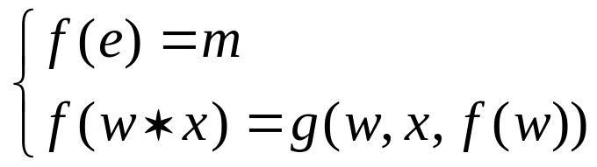
∗12.1.2 自由独异点
定理12.4 设<S, ∗, e>为一自由独异点，A为它的生成集，
g: S×A×M→M为一已知函数，m为M中已知元素，
那么下列等式组定义了一个S到M的函数f：
（其中w∈S，x∈A）
定理12.5 设<S, ·,e1>和<T,∗,e2>为两个自由独异点，A、B分别为
它们的生成集，且| A | = | B |，那么<S, ·,e1>和<T,∗,e2>
同构。
12.1 半群

Slide 9
∗12.1.2 自由独异点
本定理具有重要的意义，它说明：
（l）自由独异点完全取决于它的生成集。如果两个自由独异点的
生成集基数相等，即生成集之间存在双射函数，那么这两个
自由独异点同构，它们具有完全相同的性质和结构，只是其
表示符号不同而已。
（2）任意含有n个元素的生成集生成的自由独异点，同构于一个
语言<Σ∗，并置>，其中|Σ|=n。
12.1 半群

Slide 10
12.2.1 群及其基本性质
定义12.3 称代数结构<G,∗>为群，如果
（1）<G, ∗>为一半群。
（2）<G, ∗>中有幺元e。
（3）<G, ∗>中每一元素都有逆元。
简言之，群是每个元素都可逆的独异点。
群的载体常用字母G表示，G也常用于表示一个群。
12.2 群

Slide 11
12.2.1 群及其基本性质
定义 12.4 设 <G，∗>为一群。
（1）若 ∗ 运算满足交换律，则称G为交换群或阿贝尔群。 阿贝
尔群又称加群，常表示为<G,+ >（这里的 + 不是数加，而
泛指可交换二元运算。回忆: ∗常被称为乘）。加群的幺元
常用0来表示，常用−x来表示x的逆元。
（2） G为有限集时，称G为有限群，此时G的元素个数也称G的
阶；否则，称G为无限群。
12.2 群

Slide 12
12.2.1 群及其基本性质
例12.3
（1）<I, + >为一阿贝尔群（加群），数0为其幺元。
< N,+ >不是群，因为非零自然数都没有逆元。
（2）<Q+, · >为一阿贝尔群，1为其幺元。
<Q, ·>不是群，因为数0无逆元，<Q−{0}, ·>是群。
<R, ·>不是群，<R−{0}, ·>是群。
（3）<N_{k},＋_{k}>为一k阶阿贝尔群, 数0为其幺元 。
（4）设P为集合A上全体双射函数的集合，◦为函数合成运算。
那么< P, ◦ >为一群，A上恒等函数E_{A}为其幺元。
< P, ◦ >一般不是阿贝尔群。
12.2 群

Slide 13
12.2.1 群及其基本性质
定理12.5 设<G，∗>为群，那么
（1）G有唯一的幺元，G的每个元素恰有一个逆元。
（2）关于x的方程a∗x＝b，x∗a＝b都有唯一解。
（3）G的所有元素都是可约的。
（4）当G ≠ {e}时, G无零元。
（5）幺元是G的唯一的等幂元素。
12.2 群

Slide 14
12.2.1 群及其基本性质
定义12.5 对群<G, ∗>定义幂运算。令a为G的任意元素, r为自然数：
（1）a⁰＝e
（2）a^{r+1} = a^{r}∗a
（3）a^{-r} = (a^{–1})^{r}
定理12.6 对群<G，∗>的任意元素a、b，
（1）(a∗b)⁻¹＝b⁻¹∗a⁻¹
（2）(a^{r})⁻¹ = (a^{–1})^{r}（记为a^{–r}）（r为自然数）
定理12.7 对群<G, ∗>的任意元素a, b，及任何整数m, n
（l） a^{m}∗a^{n} = a^{m+n}
（2）(a^{m})^{n} = a^{mn}
12.2 群

Slide 15
12.2.1 群及其基本性质
用aG和Ga分别表示下列集合：
aG = { a∗g | g∈G }
Ga = { g∗a | g∈G }
定理 12.8 设<G,∗>为一群，a为 G中任意元素，那么
aG = G = Ga
证 aG ⊆ G是显然的。
设g∈G，那么a^{–1}∗g∈G，从而a∗(a^{–1}∗g) ∈aG，即g∈aG
因此G ⊆aG
aG = G得证。
Ga = G同理可证。
12.2 群

Slide 16
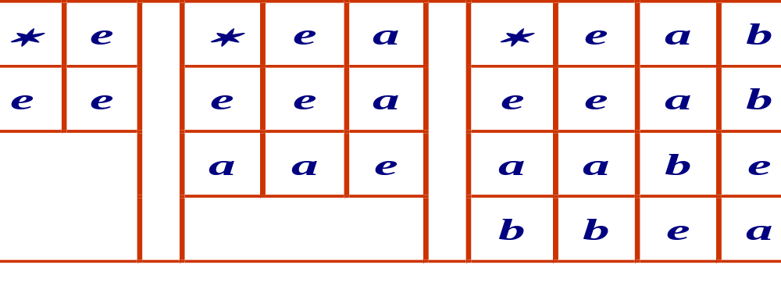
12.2.1 群及其基本性质
因此，当G为1，2，3阶群时, ∗ 运算都只有一个定义方式（不计
元素记号的不同，只有一张定义 ∗ 运算的运算表，如下表所示）。
于是可以说，1、2、3阶的群都只有一个。
12.2 群

Slide 17
12.2.2 群的元素的阶
定义12.6 设<G,∗>为群，a∈G，如果a^{n} = e，且n为满足此式的最小
正整数，则称a的阶为n。上述n不存在时，称a有无限阶。
例12.4 群G的幺元e的阶为1, 且只有幺元e的阶为1。
<I, + >： 整数a ≠ 0时，a有无限阶。
<N₆ ,+ ₆>：1的阶是6；2的阶是3；3的阶是2；
4的阶是3；5的阶是6。
12.2 群

Slide 18
12.2.2 群的元素的阶
定理12.9 有限群G的每个元素都有有限阶，且其阶数不超过群G的
阶数|G|。
证 设a为G的任一元素，考虑
a⁰(=e)，a¹，a²，… ，a^{|G|}
共有|G|+1个G中元素，由于G中只有|G |个元素
因此，根据鸽笼原理，它们中至少有两个是同一元素
不妨设 a^{r} = a^{s} (0≤r < s ≤|G|)
于是a^{s-r} = e。因此a有有限阶，且其阶数至多是s–r，不超过
群G的阶数| G |。
12.2 群

Slide 19
12.2.2 群的元素的阶
定理12.10 设<G,∗>为群，G中元素a的阶为k，那么a^{n} = e当且仅当
k整除n。
证 先证充分性。
设a^{k}＝e，k整除n，那么n = kr（r为整数）
因为a^{k}＝e，所以a^{n} = a^{kr} = (a^{k} )^{r} = e ^{r} = e。
再证必要性。
设 a^{n}＝e，n = mk＋r，其中m为n除以 k的商，r为余数
因此0≤ r＜k 。于是
e＝a^{n}＝a^{mk+r}＝a^{mk}∗a^{r}＝a^{r}
因此，由k的最小性得r = 0，k整除n。
12.2 群

Slide 20
12.2.2 群的元素的阶
定理12.11 设<G,∗>为群, a为G中任一元素, 那么a与a⁻¹具有相同的阶。
证 只要证 a具有阶n当且仅当a⁻¹具有阶n 。
由于逆元是相互的，即(a-1)⁻¹＝a
同此只需证：当a具有阶n时，a⁻¹也具有阶n。
设a的阶是n，a⁻¹的阶是m。由于
(a⁻¹)^{n}＝(a^{n})⁻¹＝e⁻¹＝e
故m整除n。又因为
a^{m}＝((a⁻¹)^{m})⁻¹＝e⁻¹＝e
故n整除m。因此，n＝m。
12.2 群

Slide 21
12.2.3 子群、陪集和拉格朗日定理
定义12.7 设<G,∗>为群，如果<H,∗>为G的子代数，且<H，∗>为一
群，则称<H,∗>为G的子群。
显然，对任何群G，<{e},∗>及<G,∗>均为其子群，它们被
称为平凡子群，其它子群则称为非平凡子群或真子群。
例12.5（1）群<N₆ ,+₆>有非平凡子群<{0,3} ,+ ₆>和<{0,2,4} ,+₆>。
（2）I为整数集，E为偶数集，那么<E,+>为<I,+>的子群，
但<N,+>不是<I,+>的子群。
（3）nI={n*i | i∈I}，那么<nI, +>为<I,+>的子群，
当n≠1时，<nI, +>为<I,+>的真子群。
12.2 群

Slide 22
12.2.3 子群、陪集和拉格朗日定理
定理12.12 设<G,∗>为群，那么<H,∗>为<G,∗>子群的充分必要
条件是
（l）G的幺元e∈H 。
（2）若a,b∈H，则a∗b∈H 。
（3）若a∈H，则a⁻¹∈H。
12.2 群

Slide 23
12.2.3 子群、陪集和拉格朗日定理
定理12.13 设<G,∗>为有限群，那么当G的非空子集H对 ∗ 运算封闭
时，<H,∗>即为G的子群。
证 由于G为有限群，H必为有限集。设|H| = r， a∈H。考虑
a¹ ,a² , … ,a^{r+1}, …
它们都在H中，因此必定有a^{i} = a^{j} (0≤i <j≤ r+1 )，从而
a^{j-i} = e，故e∈H。
若H ={e}，<H,∗>为G的子群得证。
若H ≠{e}，设a为H中任一不同于e的元素。同上可证，有k≥2
使a^{k} = e，从而有 a∗a^{k-1} = a^{k-1}∗a = e。因此, a^{k-1}= a⁻¹ ∈H。
据定理12.12，<H,∗>为G的子群得证。
12.2 群

Slide 24
12.2.3 子群、陪集和拉格朗日定理
定义12.8 设<H,∗>为<G,∗>的子群，那么对任一g∈G，称gH为H的
左陪集。称Hg为H的右陪集。这里
gH = { g∗h | h∈H } ， Hg = { h∗g | h∈H }
定理12.14 设<H，∗>为<G，∗>的子群，那么
(1) 当g∈H时， gH = H（Hg = H）。
(2) 对任意g∈G，| gH | = | H |（| Hg | = | H |）。
证(l)：由定理12.8立得。
证(2)：只要证H与gH之间存在双射。定义函数f:H→gH如下：对任
何一h∈H， f(h) = g∗h。需证f为双射。
设h₁≠h₂，那么f(h₁)=g∗h₁，f(h₂)=g∗h₂，若f(h₁)= f(h₂)，那么
由群的可约性即得h₁=h₂，与h₁≠h₂矛盾，f为单射得证。f为满射
是显然的。故f为双射。|gH| = |H|得证。同理可证 |Hg| = |H|。
12.2 群

Slide 25
12.2.3 子群、陪集和拉格朗日定理
定理l2.15 设<H,∗>为<G,∗>的子群，a,b∈G，那么，或者aH = bH
（Ha = Hb），或者aH∩bH = ∅（Ha∩Hb = ∅）。
证 设aH∩bH ≠ ∅，那么有h₁,h₂∈H使得a∗h₁ = b∗h₂。
于是a＝b∗h₂∗h₁⁻¹。
为证aH⊆bH，设x∈aH。那么有h₃∈H，使得
x = a∗h₃ = b∗(h₂∗h₁⁻¹∗h₃) ∈bH。
aH⊆bH得证。
同理可证bH⊆aH。于是aH = bH得证。
对于右陪集Ha、Hb，同上可证平行的命题。
12.2 群

Slide 26
12.2.3 子群、陪集和拉格朗日定理
由于对每一元素g∈ G，g∈gH(g∈Hg)，gH⊆G(Hg⊆G)，因此
据以上讨论可以看出，子群H的全体左(右)陪集构成G的一个划分，
且划分的各单元与H(亦即陪集eH，He)具有同样数目的元素。
定理12.16（拉格朗日定理） 设<H，∗>为有限群<G，∗>的子群，
那么H的阶整除G的阶。
证 由以上讨论知 | G | = k | H | ，其中k为不同左（右）陪集的数目。
定理得证。
12.2 群

Slide 27
12.2.3 子群、陪集和拉格朗日定理
注意，拉格朗日定理之逆不能成立。因此，据此定理只可判别
一子代数“非子群”，却不可用它来判别一子代数“是子群”。
拉格朗日定理可用于证明下列事实：
（1）有限群<G,∗>中任何元素的阶均为G的阶的因子。
设a为G中任一元素，a的阶为r。那么<{e, a, a²,…, a^{r-1}}, ∗> 必
为G的r阶子群，因此r整除|G|。观察<D₄, ◦>, 可以发现元素的
阶是1、2或4，都是D₄的阶8的因子。
（2）质数阶的群没有非平凡子群。
12.2 群

Slide 28
12.2.3 子群、陪集和拉格朗日定理
定义12.9 设<H,∗>为群<G,∗>的子群。定义G上H的左(右)陪集等价
关系～。对任意a,b∈G
a～b当且仅当a，b在H的同一左（右）陪集中
定理12.17 设～为群G上H的左（右）陪集等价关系，那么
a～b当且仅当 a⁻¹∗b∈H
证 设a～b，则有g∈G，使a，b∈gH，
因而有h_{l},h₂∈H，使得a=g∗h₁，b＝g∗h₂。
于是 a⁻¹∗b = (g∗h₁)⁻¹∗(g∗h₂) = h₁⁻¹∗h₂ ∈H
反之，设a⁻¹∗b∈H，即有h∈H 使a⁻¹∗b = h 。因而b = a∗h∈aH 。
而a∈aH显然，故a，b在同一左陪集aH中，a～b真。
12.2 群

Slide 29
12.2.3 子群、陪集和拉格朗日定理
定义12.10 设<H,∗>为群<G,∗>的子群，如果对任一g∈G, gH＝Hg,
则称H为正规子群。
定理12.18 设<H,∗>为群<G,∗>的正规子群，那么H的左(右)陪集等
价关系～为<G,∗>上的同余关系。
证 只须证：对任意a,b,c∈G
a～b蕴涵a∗c～b∗c , c∗a～c∗b
设a～b，那么a⁻¹∗b∈H，从而有h∈H使h = a⁻¹∗b，或b = a∗h。
又由于aH = Ha，故有h₁∈H，使b = h₁∗a。
同时因(a∗c)H = H(a∗c)，于是有h₂∈H使b∗c=h₁∗(a∗c)=(a∗c)∗h₂ ，
进而 (a∗c)⁻¹∗(b∗c)= h₂∈H。因此a∗c～b∗c。
同理可证c∗a～c∗b。 ～为<G,∗>上的同余关系得证。
12.2 群

Slide 30
12.2.3 子群、陪集和拉格朗日定理
据定义11.13，可作出群G的商代数<G/～,⊙>。由于～为正规
子群H导出的等价关系，有时它也被记为<G/H,⊙>，其中
G/H = G/～ = {gH | g∈G}(或{Hg | g∈G})
⊙运算定义如下:对任意g₁,g₂∈G，[g₁]⊙[g₂]= [g₁∗g₂]，亦即
g₁H ⊙ g₂H = (g₁∗g₂)H 或 Hg₁ ⊙ Hg₂ = H(g₁∗g₂)
定理12.19 群G的上述商代数结构<G/H,⊙>为一群。
12.2 群

Slide 31
12.2.3 子群、陪集和拉格朗日定理
例12.6 H ={0,3}时，<H,∗>为群<N₆ ,+₆>的正规子群。由于它们都
是加群，我们把左右陪集分别表示为a+H，H+a。于是H
有左右陪集如下
0+H = H+0 = H:{0,3} ( = 3+H = H+3 )
1+H = H+1 :{1,4} ( = 4+H = H+4 )
2+H = H+2 :{2,5} ( = 5+H = H+5 )
<N₆ ,+ ₆>有商群<{{0,3},{1,4},{2,5}},⊕>，
而 (a+H)⊕(b+H)=(a+b)+H。
例如 {1,4}⊕{2,5}=(1+H)⊕(2+H)= 3+H ={0,3}
12.2 群

Slide 32
12.2.3 子群、陪集和拉格朗日定理
定理12.19 设h为群<G₁,∗₁,e₁>到群<G₂, ∗₂,e₂>的同态映射, 则h(e₁)=e₂ 。
证 因为h(e₁)=h(e₁∗₁e₁)=h(e₁)∗₂h(e₁)，所以h(e₁)=e₂ 。
定理12.20 设h为群<G₁, ∗₁>到群<G₂, ∗₂>的同态映射，那么h的核K(h)
构成<G₁, ∗₁>的正规子群。(为简明计，以下用K表示K(h))
证 根据定理11.8及上述定理12.19，可证<K(h),∗₁>为<G₁, ∗₁>的子群。
现对任一g∈G，要证明gK = Kg。
为此，设x∈gK，那么有k∈K，使得x = g∗₁k。考虑到
h(g∗₁k∗₁g⁻¹)= h(g)∗₂ e₂∗₂ h(g⁻¹)= e₂
故g∗₁k∗₁g⁻¹∈K。令g∗₁k∗₁g⁻¹ = k’，于是
k’∗₁g = g∗₁k = x ,x ∈Kg
gK⊆Kg得证。同理可证Kg⊆gK。因此gK = Kg证毕。
12.2 群

Slide 33
12.2.3 子群、陪集和拉格朗日定理
定理12.21 设h为群<G₁,∗₁>到群<G₂,∗₂>的同态映射，K= K(h)，那么商群
<G/K,⊙>与同态像<h(G₁), ∗₂>同构。
例12.7 设h为群<N₆, +₆>到群<N₃, +₃>的同态映射，使得
h(x)= 2x(mod3)
即 h(0)=h(3)=0，h(1)=h(4)=2，h(2)= h(5)= 1
于是K=K(h)={0,3}，<K, +₆>为<N₆, +₆>的正规子群。
正如例12.6指出的那样，< N₆/K,⊕> = <{{0,3},{1,4},{2,5}},⊕> ，
它同构于<N₃, +3>，同构映射 i: N₆/K→N₃满足
i({0,3})= 0，i({2,5})=1, i({1,4})= 2
12.2 群

Slide 34
12.3.1 循环群
定义12.11 称<G，∗>为循环群，如果 G为群，且G中存在元素g，
使 G以{g}为生成集，即G的任何元素都可表示为g的整
数指数幂（约定e = g0）。这时g称为循环群G的生成元。
例12.8
（1）<I,+>为循坏群，1（或－l）为其生成元 。
（2）令A={2i | i∈I}，那么<A ,·>(·为数乘 )是循环群，2是生成元。
（3）<N₅ ,+₅>为循环群，1，2，3，4都可以是生成元。
12.3 循环群和置换群

Slide 35
12.3.1 循环群
定理12.22 设<G,∗>为循环群，g为生成元，那么
（1）G为阿贝尔群。
（2）G的h同态像是以 h(g)为生成元的循环群。
（3）G为无限循环群时必同构于<I,+>。
（4）G为有限循环群时，必有
G = {e, g, g², … , g^{n-1}}
其中n=| G |，也是g的阶。从而n阶循环群必同构于<N_{n} ,+_{n}>。
12.3 循环群和置换群

Slide 36
12.3.1 循环群
定理 12.23 循环群的子群都是循环群。
证 设<G,∗>为g生成的循环群，<H,∗>为其子群。H中元素均可表示为g^{r}形。
（1）若H＝{e}，显然H为循环群。
（2）若H≠{e}，那么H中有g^{i}(i≠0)。由于H为子群，H中必还有g^{-i}。因此，
不失一般性，可设i为正整数，并且它是H中元素的最小正整数指数。
现证H为g^{i}生成的循环群。
设g^{j}为H中任一元素。令j＝mi+r，其中m为i除j的商，r为剩余，
0≤r＜I。于是, g^{j} = g^{mi+r}＝g^{mi}∗g^{r} , g^{r}= g^{-mi}∗g^{j} 。由于g^{j}, g^{-mi}∈H，
（因g^{mi}∈H），故g^{r}∈H，根据i的最小性，r＝0，从而 g^{j} = g^{mi} = (g^{i})^{m}，
H为循环群，证毕。
12.3 循环群和置换群

Slide 37
12.3.1 循环群
定理12.24 设<G,∗>为g生成的循环群。
（1）若G为无限群，则G有无限多个子群，它们分别由g⁰, g¹, g²,
g³, …生成。
（2）若G为有限群，| G |＝ n，且n有因子k₁, k₂, k₃, …, k_{r}，那么
G有r个循环子群，它们分别由g^{k1}, g^{k2}, g^{k3}, …g^{kr}生成。
（注意这r个子群中可能有相同者。）
例12.9（1）<I,＋>有循环子群：
<{0},＋>，<I,＋>， <{0, 2, -2, 4, -4,…}, ＋>，
<{0, 3, -3, 6, -6, …}, ＋>， <{0, 4, -4, 8, -8, …}, ＋>, …
（2）<N₆,+₆>有循环子群：
<{0},+₆ >， <N₆,+₆>， <{0, 2, 4},+₆>， <{0,3},+₆>
12.3 循环群和置换群

Slide 38
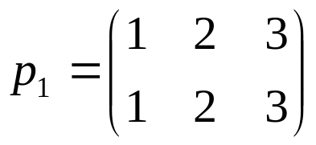
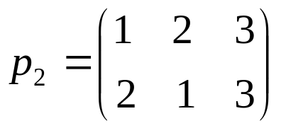
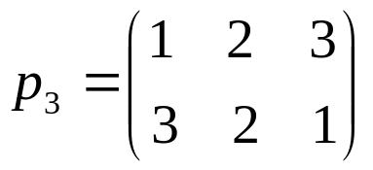
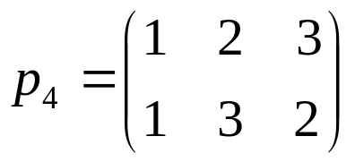
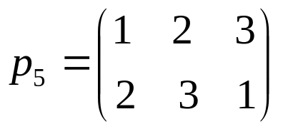
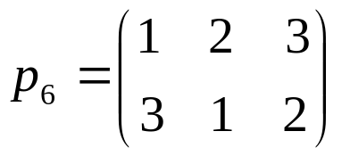
12.3.2 置换群
当A = {1,2,3} 时, A上有6个置换：
12.3 循环群和置换群

Slide 39
12.3.2 置换群
定义12.12 将n个元素的集合A上的置换全体记为S，那么称群
<S, ◦>为n次对称群 ，它的子群又称为n次置换群。
例 12.11 令A＝{1, 2, 3}，
那么S₃ = {p_{i} | i = 1, 2, 3, 4, 5, 6}, (p_{i}如例12.10给定)。
其中 p₁为幺置换，
p₂⁻¹＝p₂， p₃⁻¹＝p₃， p₄⁻¹＝p₄， p₅⁻¹＝p₆， p₆⁻¹＝p₅
< S₃ , ◦>为三次对称群。
12.3 循环群和置换群

Slide 40
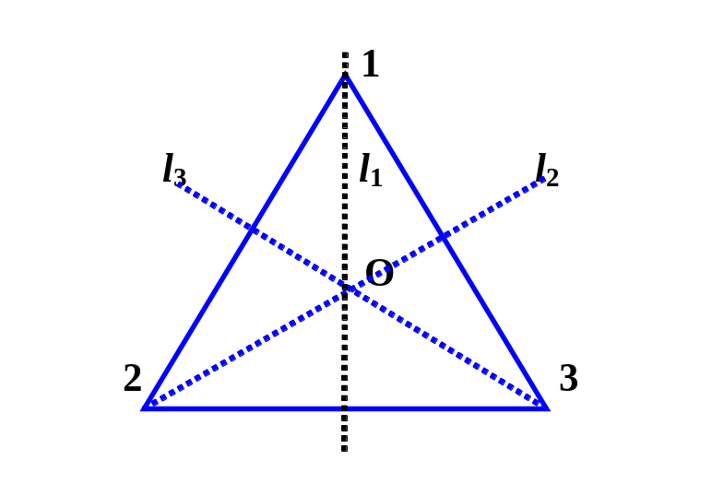
12.3.2 置换群
设正三角形的三个顶点由1，2，3所标记（如图所示）。考虑
以三角形中心o为轴的旋转σ₀,σ₁,σ₂,（旋转0°，旋转120°，旋
转240°），以及以直线l₁,l₂,l₃的翻转（σ₃,σ₄,σ₅）。显然，每次
旋转和翻转都对应于三角形顶点的一个置换。不难看出
{σ₀,σ₁,σ₂,σ₃,σ₄,σ₅},◦>
构成一群（其中◦为旋转或翻转操作的合成），同构于<S₃,◦>。
12.3 循环群和置换群

Slide 41
12.3.2 置换群
定义12.13 任意集合上的双射函数称为变换。
定义12.14 对任意集合A定义集合S
S = {f | f∈A^{A}∧f为双射}
那么群<S,◦>及其子群称为变换群，其中◦为函数
的合成运算。
定理12.25 每个群均同构于一个变换群，特别地，每一个有
限群均同构于一个置换群。
12.3 循环群和置换群

Slide 42
∗12.3.3 置换群的应用
定义12.15 设g是N_{n}+={1, 2, …, n}上的n元置换，如果g(i₁)=_{i2}, g(i₂)=i₃, ... , g(i_{k-1})=i_{k}, g(i_{k})=i₁，且N_{n}+中其它元素保持不变，则称g是N上的k阶轮换，记做(i₁ i₂ ... i_{k})。
不难理解，对N_{n}+上的任意置换g，一定存在一个有限序列i₁, i₂, ..., i_{k}，k≥1，使得g(i₁)=i₂, g(i₂)=i₃, ... , g(i_{k-1})=i_{k}, g(i_{k})=i₁，记为g₁。那么可将g写成g₁◦g’， g’作用于N_{n}+−{i₁, i₂, ..., i_{k}}。继续对g’进行类似分解，经过有限步，得到g的轮换分解式：
g=g₁◦...◦g_{t}=(i₁...i_{k1})◦...◦(j₁...j_{kt})= (i₁... i_{k1})...(j₁...j_{kt})（省略合成运算符）。
分解式中任何两个轮换都作用于不同的元素上。置换g的轮换个数c(g)就是置换的轮换表达式中轮换的个数。如果分解式中g_{i}表示形式是(a)，即g_{i}(a)=a，那么轮换表达式可以省略g_{i}不写。在第7章里我们用i表示么置换，即恒等置换，据定义12.15，在N_{n}+={1, 2, …, n}上的恒等置换可记为(1)(2) …(n)，又简记为(1)。
12.3 循环群和置换群

Slide 43
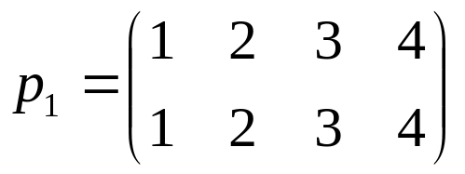
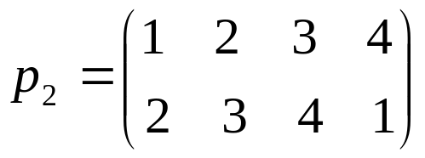
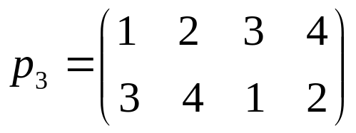
∗12.3.3 置换群的应用
例12.13 < D₄, ◦>群中，D₄中每个元素的轮转表达式和轮转个数。
， p₁=(1)(2)(3)(4)= (1)，c(p₁)=4
， p₂=(1234)，c(p₂)=1
， p₃=(13)(24)，c(p₃)=2
12.3 循环群和置换群

Slide 44
∗12.3.3 置换群的应用
定义12.16 设g是N_{n}+={1, 2, …, n}上的n元置换，如果g(a)=a，则
称a是g上的不动点。令χ(g)是置换g上不动点的数目。
例12.14 N₅+={1, 2, 3, 4, 5}，G是N₅+上置换的集合：
{ (1), (12), (345), (354), (12)(345), (12)(354) }，
那么，
χ(1)=5, χ((12))=3, χ((345))=2, χ((354))=2,
χ((12)(345))=0, χ((12)(354))=0
12.3 循环群和置换群

Slide 45
∗12.3.3 置换群的应用
定义12.16 设G是N_{n}+={1, 2, …, n}上的n元置换群，a∈ N_{n}+，令
O_{a}={g(a)|g∈G}，那么称O_{a}是a在G作用下的轨道。a称为此
轨道的代表元，所有轨道组成的集合记为O。
定义12.17 设G是N_{n}+={1, 2, …, n}上的n元置换群，a∈N，令
G_{a}={g|g∈G且g(a)=a}，那么称G_{a}是a的不动置换集合。
可以证明O是集合N_{n}+的一个划分，G_{a}是G的子群。
12.3 循环群和置换群

Slide 46
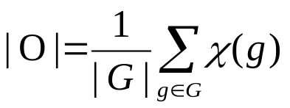
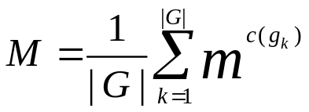
∗12.3.3 置换群的应用
定理12.26 设G是N_{n}+={1, 2, …, n}上的n元置换群，对任意a∈ N_{n}+，
有|O_{a}| * |G_{a}| = |G|。
定理12.27 设有限群G作用于有限集N_{n}+上，O是N_{n}+在G作用下的轨
道集合，则
定理12.28 设N_{n}+={1, 2, …, n}代表n个格子的集合，用m种颜色对格
子着色，<G, ○>是N_{n}+上的一个置换群，N_{n}+上的轨道数是
(其中g_{k}∈G，c(g_{k})是g_{k}的轮转个数。)
12.3 循环群和置换群

Slide 47
∗12.3.3 置换群的应用
例 12.15 用黑白两种颜色对图中的四个格子着色，如果不考虑正
方形的旋转、翻转变换，那么根据计数的乘法原理，共有
2⁴=16种着色方案。如果考虑正方形的旋转、翻转变换, 即
考虑<D₄, ◦>中的变换，求不同的着色方案。
解： 对图12.3用两种颜色着色，在置换群<D₄, ◦>作用下，将例
12.13计算得到的数代入定理12.28，得到轨道数为
(24+21+22+21+22+22+23+23)/8=6。
6种着色方案如图12.4所示。
1
2
4
3
12.3 循环群和置换群

Slide 48
12.4.1 环
定义12.16 称代数结构<R,+,·>为环，如果
（1）<R, +>是阿贝尔群（或加群）。
（2）<R, ·>是半群。
（5）乘运算对加运算可分配，即对任意元素a,b,c∈R，
a(b＋c)＝ab + ac，(b＋c)a = ba + ca
12.4 环

Slide 49
12.4.1 环
例12.14（1）<Q, +, ·>、<R, +, ·>是环
（2）<N_{k}, +_{k}, ×_{k}>为环，已知<N_{k} , +_{k}>为加群，<N_{k} , ×_{k}>为半群，
此外， a×_{k}(b+_{k}c) = a×_{k}b+_{k}a×_{k}c (b+_{k}c)×_{k}a = b×_{k}a+_{k}c×_{k}a
（3）所有整数分量的n ×n方阵集合M_{n}与矩阵加运算（+）及矩阵乘运算
（◦）构成一环，即，< M_{n} ，+ , ◦ > 为环。
（4）所有实系数多项式（以x为变元）的集合R[x]与多项式的加、乘运
算构成环，即< R[x], +, ·>为环。
（5）<{0}, +，·>（0为加法幺元、乘法零元）为一环，称为零环（除此
之外，其它环至少有两个元素）。
（6）<{0,e}, +，·> (其中0为加法幺元、乘法零元，e为乘法幺元)为一环。
12.4 环

Slide 50
12.4.1 环
定理12.27 设<R, +, ·>为环，0为加法幺元，那么对任意a,b,c∈R
（1）0a = a0 = 0 （加法幺元必为乘法零元）
（2）(–a)b = a(–b) = –ab（–a表示a的加法逆元，下同）
（3）(–a)( –b) = ab
（4）若用a–b表示a+(–b)，则 · 对“–”也有分配律，即：
(a–b)c＝ac–ab，c(a–b)＝ca–cb
12.4 环

Slide 51
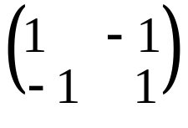
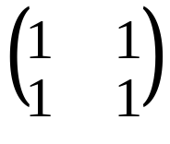
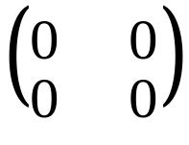
12.4.1 环
定义12.17 环<R, +, ·>中·运算满足交换律时，称R为交换环，当·运
算有幺元时，称R为含幺环。
定义12.18 设<R, +, ·>为环，若有非零元素a, b满足ab=0，则称a, b
为R的零因子，并称R为含零因子环，否则称R为无零因子环。
例12.15 在环<N₆, +₆, ×₆>中，0是零元，因为2×₆3＝0，所以2,3为
零因子。在环<M₂，+, ◦>中有零因子
和 因为
是矩阵加的幺元，矩阵乘的零元，且
◦ =
12.4 环

Slide 52
12.4.1 环
定理12.28 设<R,+,·>为环，那么R为无零因子环当且仅当R满足
可约性（即R中所有非零元素均可约）。
证 设R无零因子，且 ab = ac，a≠0。那么ab–ac＝0，a(b–c)＝0。
a和b–c不是零因子，因此或者a＝0或者b–c = 0。因为a≠0，
故b–c＝0，即b＝c。a可约得证。
反之，设对任意元素x, y, z，x≠0，由xy = xz，可推得y = z 。
欲证R无零因子，反设R中有零因子b，c，b≠0，c≠0，但bc = 0。
于是bc＝b0，据可约性得c = 0，矛盾。因此R无零因子。
12.4 环

Slide 53
12.4.1 环
定义12.19 如果<R,+,·>不是零环，但 <R,+,·>是含幺、交换、无零
因子环，则称 R为整环。
例12.14中 <Q,+,·>、<R,+,·> 是整环
<N₆,+₆,×₆>和<M₂,+,◦ >不是整环
注意<{0},+,·>也不是整环
定义12.20 设<R, +, ·>为环，称代数结构<S, +, ·>为R的子环，如果
（1）<S, +>为< R,+>的子群。
（2）<S, ·>为<R, ·>的子半群。
子环必定是环。
12.4 环

Slide 54
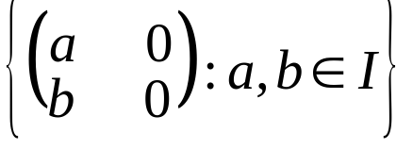
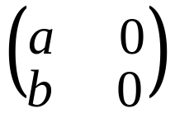
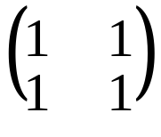
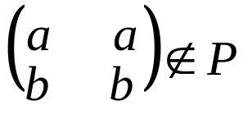
12.4.1 环
定义12.21 设<D, +, ·>为环<R, +, ·>的子环。称<D, +, ·>为R的理想子
环，简称理想，如果对任意的r∈R，d∈D，有rd∈D，dr∈D。
当D＝R或D＝{0}时，称<D, +, ·>为< R, +, ·>的平凡理想。
例12.16
（1）<E, +, ·>（E为偶数集）是环<I, +, ·>的理想。
（2）<{0,2,4}, +₆, ×₆>是环<N₆,+ ₆, ×₆>的理想。
（3）环<M₂, +, ◦>有子环<P, +, ◦>，P =
但它不是理想，因为 ◦ =
12.4 环

Slide 55
12.4.1 环
定理12.29 设h为环<R₁, +, ·>到环<R₂, +, ·>的同态，那么
(1) <h(R₁), +, ·>为<R₂, +, ·>的子环。
(2) <K(h), +, ·>为<R₁, +, ·>的理想。
证(1) 可由定理11.7立得。
(2) 将K(h)记为K，我们已知<K,+>为阿贝尔群。只要证
(2.1) K对· 运算封闭。
现设k₁,k₂∈K，那么h(k₁·k₂)=h(k₁)·h(k₂)=0·0=0，故k₁·k₂∈K。
(2.2) 对任何r∈R₁，k∈K，有rk∈K，kr∈K。由于
h(rk)= h(r)·h(k)＝h(r)·0 = 0＝0·h(r)＝h(k)·h(r)＝h(kr)
故 rk∈K，kr∈K。
因此K为R₁的理想。
12.4 环

Slide 56
12.4.1 环
定理12.30 设<D, +, ·>为环<R, +, ·>的理想，作<R, +>的正规子群
<D, +>的陪集等价关系～，它是<R, +, ·>上的同余关系。
证 由正规子群的讨论得到关系～为<R, +>的同余关系。
为证～为<R, +, ·>的同余关系，只要对任意a,b,c∈R，证明
a～b蕴涵 ac～bc，ca～cb
现设a～b，那么a∈b+D，即有d∈D，使得a = b+d。
由于 ac＝(b+d)c＝bc＋dc，dc∈ D（D为理想），
因此 ac∈bc+D， ac～bc。同理可证ca～cb。
综上所述，D的陪集等价关系～为<R, +, ·>上的同余关系。
12.4 环

Slide 57
12.4.1 环
据定义11.13，可构造环<R, +, ·>的商的代数<R/～，⊕，⊙>。
据定理11.10，<R/～, ⊕, ⊙>也是一个环，称为R的商环。
这里运算⊕，⊙的意义如下所述：
(a+D)⊕(b+D)=(a+b)+D，(a+D)⊙(b+D)=(ab)+D
上述由理想D导出的商环也可记为<R/D，⊕，⊙>。
定理12.31 设h为环<R₁,+,·>到环<R₂,+,·>的同态，K = K(h)，那么
K导出的商环<R₁/K,⊕,⊙>与同态象<h(R₁),+,·>同构。
12.4 环

Slide 58
12.4.1 环
例12.17 证明：环<N₆,+₆, ×₆>关于理想<{0,3},+₆, ×₆>的商环
<N₆/{0,3}, ⊕, ⊙>，与环<N₃,+ ₃, ×₃>同构。
证 定义函数h：N₆→N₃，使
h(0)＝h(3)= 0
h(1) = h(4)= 1
h(2) = h(5)= 2
易证h为同态，{0,3}为同态核，同态像即为<N₃,+₃,×₃>。
据定理12.31，<N₆/{0,3}, ⊕, ⊙>与<N₃,+₃, ×₃>同构。
12.4 环

Slide 59
12.4.2 域
定义12.21 如果代数结构<F,+, ·>为一环，且<F−{0}, ·>为阿贝尔群，
那么称<F,+, ·>为域。
由于群无零因子，因此域必定是整环。域也可以简单地定义为
每个非零元素都有乘法逆元的整环。
例12.18
（1）<Q,+, ·>和<R,+, ·>是域；
（2）<I,+,·>不是域，因为在整数集中整数没有乘法逆元。
（3）<N₅,+₅,×₅>为域，1的逆元是1，4的逆元是4，2和3互为逆元。
（4）<N₆,+₆, ×₆>不是域，它甚至不是整环，因为它有零因子 2 和
3，2和3没有乘法逆元。
12.4 环

Slide 60
12.4.2 域
定理 12.32 <N_{p},+_{p},×_{p}>为域当且仅当p为质数。
证 设p不是质数, 那么N_{p}有零因子(p的因子), 故<N_{p},+_{p},×_{p}>不是域。
反之，当p为质数时，可证N_{p}中所有非零元素都有×_{p}运算的逆元，从而含幺交换环<N_{p},+_{p},×_{p}>为域。
设q是N_{p}中任一非零元素，那么q与p互质，
有整数m,n使 mp+nq = 1 从而 (mp+nq)(mod p) = 1, 即
mp(mod p)+_{p}nq(mod p) = 1
0+n(mod p)×_{p}q(mod p)= 1
n(mod p) ×_{p} q= 1
因此，q有逆元n(mod p)。定理得证。
12.4 环

Slide 61
12.4.2 域
定理12.33 有限整环都是域。
证 设<R,＋, ·>为有限整环
由于<R, ·>为有限含幺交换半群，
据定理12.13的证明，<R, ·>为阿贝尔群
因而<R,＋, ·>为域。
12.4 环

Slide 62
12.4.2 域
定理13.34 设<F,+,·>为域, 那么F中的非零元素在<F,+>中有相同的阶。
证 当<F,+>中每个元素都是无限阶时，定理当然真。
当<F,+>中有非零元素a具有有限阶n，要证<F,+>中任一元素b的
阶亦必是n。
设b的阶为m。事实上(nb)·a = b·(na) = 0，而F无零因子，且a ≠ 0，
则nb = 0。因此b的阶m不超过n (a的阶)。
另一方面，由于(ma)·b = a·(mb) = 0，而F无零因子，且 b ≠ 0，
则可知ma = 0。因此a的阶n不超过m（b的阶）。
故a的阶等于b的阶。
12.4 环

Slide 63
12.4.2 域
定义12.22 域<F, +, ·>中非零元素关于运算+的阶称为域F的特征数。
例12.19 <N₅,+₅, ×₅>的特征数为5，<Q, +, ·>特征数为。
事实上，所有数域（实数域、复数域）都以为其特征数。
定理12.35 域的特征数或为质数，或为∞。
证 只要证域的特征数非∞时必定为质数。设域<F,+, ·>的特征数为
n，欲证n为质数。若n不是质数，那么有整数p,q，1＜p, q＜n，
使得n = pq。设a为 F中非零元素，那么
0＝na = pqa =(pe)·(qa)
其中e为·运算的幺元。由于F无零因子，又因为e的阶为n，
所以pe ≠ 0。因此qa = 0，与a的阶为n矛盾。故n为质数。
12.4 环

Slide 64
12.4.2 域
定义12.23 设<F,+,·>为域。<S,+,·>为F的子环，且<S,+,·>为一域，
那么称S为F的子域。
例12.20 设R, C分别表示实数集和复数集，
那么域<Q,+,·>是域<R,+,·>，<C,+,·>的子域。
定理12.36 设<F,+,·>为域，F’⊆ F，且F’至少有两个元素。那么
<F’,+,·>为<F,+,·>的子域当且仅当F’满足下列条件:
(1) 对任意a,b∈F’, a≠b，有a-b∈F’(<F’,+ >为<F,+ >的子群)。
(2) 对任意a,b∈F’, a≠b，有ab⁻¹∈F’(<F’-{0}, ·>为<F-{0} ,·>的子群)。
12.4 环

Slide 65
12.4.2 域
定理13.37 含幺非零交换环<F,+,·>为域, 当且仅当F没有非平凡的理想。
证 设<F,+,·>为域，<D,+,·>为任一非零理想, 欲证D=F, 只要证F⊆D。
设a∈D, a≠0，那么a⁻¹∈F。据理想的定义，aa⁻¹＝e∈D 。
设x为F中任一元素，那么xe∈D，即x∈D。F⊆D得证, 从而D = F。
反之，设F没有非平凡理想，欲证<F,+,·>为域，只要证F中每一非
零元都有乘法逆元。设a∈F，a≠0。考虑
F’={ba+ma | b∈F , m是整数}
可证<F’,+,·>为<F,+,·>的理想，且F’≠{0}。
据题设F’= F，于是e∈F’，即有b∈F, 整数m 使 ba+ma=e，
亦即(b+me)a=e。因此a有逆元(b+me)。<F,+,·>为域得证。
12.4 环

Slide 66
12.4.2 域
重要代数结构之间的关系
无零因子环
环
阿贝尔群
群
域
半群
整环
交换环
含幺环
12.4 环

Slide 67
Thank You !
www.themegallery.com

